Slide 1
Alkohol 3. trinn

Slide 2
Inngangsmusikk
Notes:
Vi rydder klasserommet
Vi samles i ringen og setter oss ned
TROLLS Justin Timberlake Can`t stop the feeling: Robuste barn Can't Stop The Feeling.mp4
Varer ca 3 minutter

Slide 3
Vi gjør pusteøvelsen!
Notes:
Pust/bevegelsesøvelse
"Svinge med armene"
https://youtu.be/AiEyKmDs8rY

Slide 4
Hva vet dere om alkohol?
Notes:
Introduser temaet
I dag skal vi snakke om alkohol. Før vi ser filmen skal vi snakke litt om hva dere kan fra før.
Hva vet dere om alkohol?
La elevene komme med egne innspill, lærer kan bidra med veiledende spørsmål ved behov
For eksempel:
Er det forskjell på øl og vin? Hvem drikker alkohol? Kan barn drikke alkohol? Er det farlig å drikke alkohol?

Slide 5
Hvorfor tror dere at voksne drikker alkohol?
Notes:
Hvorfor tror dere at voksne drikker alkohol?
La elevene komme med forslag, lærer kommer med forslag ved behov.
For eksempel:
Det er mye voksne gjør som barn ikke kan gjøre, som å drikke alkohol, snuse og røyke. Voksne kan drikke alkohol fordi det er godt, for å slappe av, for å feire eller fordi det smaker godt til maten. Noen kan drikke alkohol fordi de har det vondt inni seg.

Slide 6
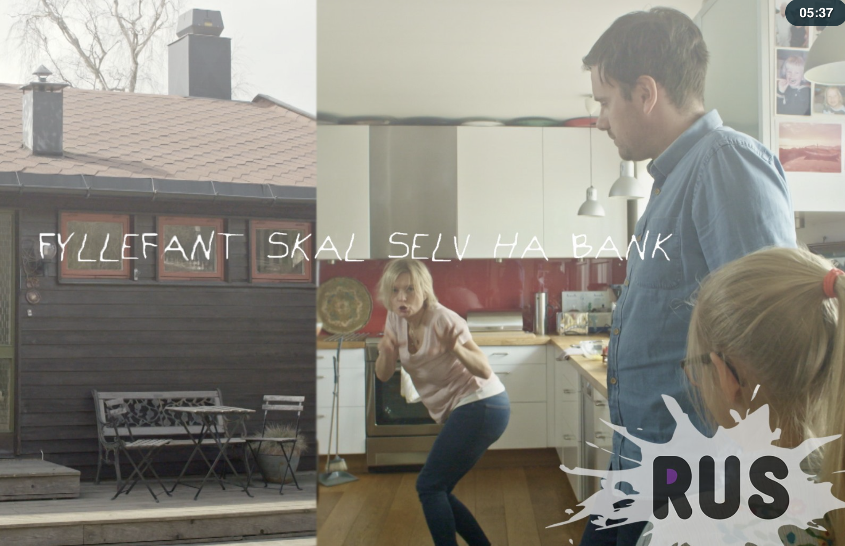
Vi ser film!
Fyllefant skal selv ha bank
Notes:
Norsk serie. (3:5)
Introduser filmen med å si:
«Mammaen til Mina drikker ganske mye vin. Hun sier hun bare koser seg, men hvis hun visste hvor dumt det ser ut når hun er full, så ville hun kanskje skjerpet seg. Mina bestemmer seg for å vise henne det. Når vi ser filmen vil noen kunne kjenne seg igjen, eller komme til å tenke på noen som kanskje har det sånn. Da er det fint å kunne snakke om det alene med en av oss voksne etter timen eller en annen gang»
https://www.nrk.no/video/fyllefant-skal-selv-ha-bank-310_267942 (05.37 minutter)
Laget i forbindelse med NRK Super sin temauke om RUS

Slide 7
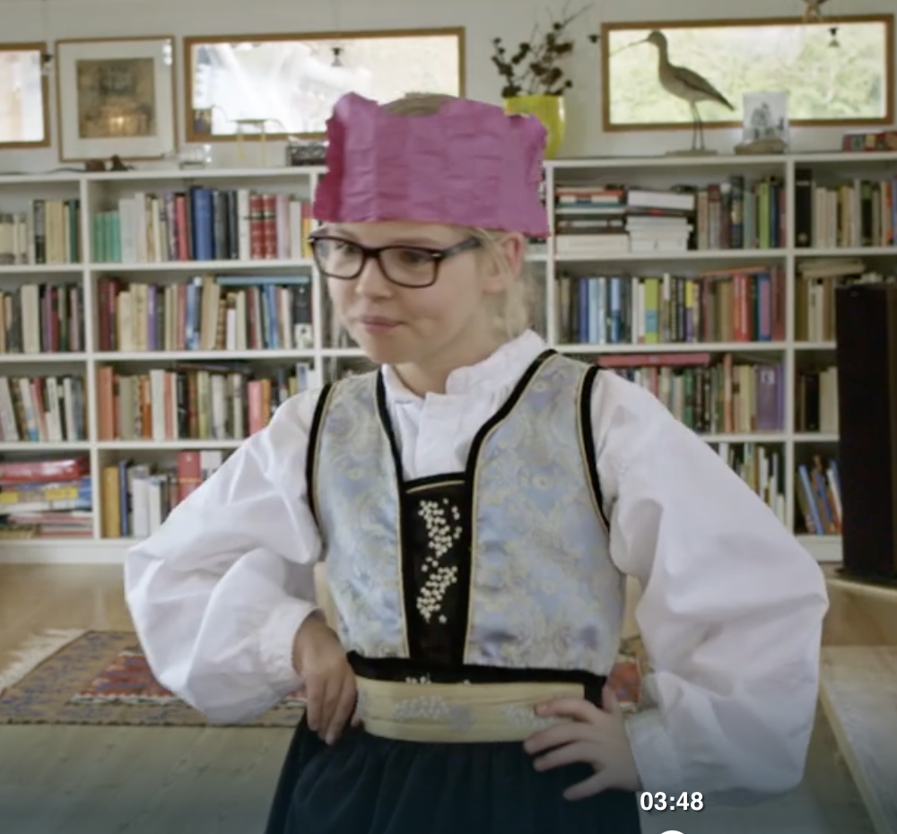
Mina ville gi moren sin en lærepenge:
Hva syns du om løsningen?
Hva ville du gjort?
Hva kan barn gjøre når voksne drikker for mye alkohol?
Notes:
Prosess: Åpen dialog med klassen, rekke opp hånda.
Fordi temaet er vanskelig for noen, er det fint at de ivrige og trygge barna leder an, mens andre kan lytte og lære.
Dialogen i klassen tar utgangspunkt i disse tre spørsmålene:
Hva syns du om løsningen?
Hva ville du gjort?
Hva kan barn gjøre når voksne drikker for mye alkohol?
La elevene komme med egne innspill om løsningen og hva barn kan gjøre når voksne drikker for mye alkohol.
For eksempel:
Hvordan kunne Mina sagt fra til en voksen?
Kunne Mina gjort noe annerledes?

Slide 8
Hva er dårlig med for mye alkohol?
Notes:
Hva er dårlig med for mye alkohol?
La elevene komme med forslag, lærer kommer med forslag ved behov.
For eksempel:
Voksne kan drikke for mye, og kan forandre seg på en dårlig måte. Voksne kan si og gjøre ting de ikke mener. Å drikke for mye alkohol kan gjøre at voksne glemmer å ta nok hensyn til barna og de klarer ikke å ta godt vare på barna sine.

Slide 9
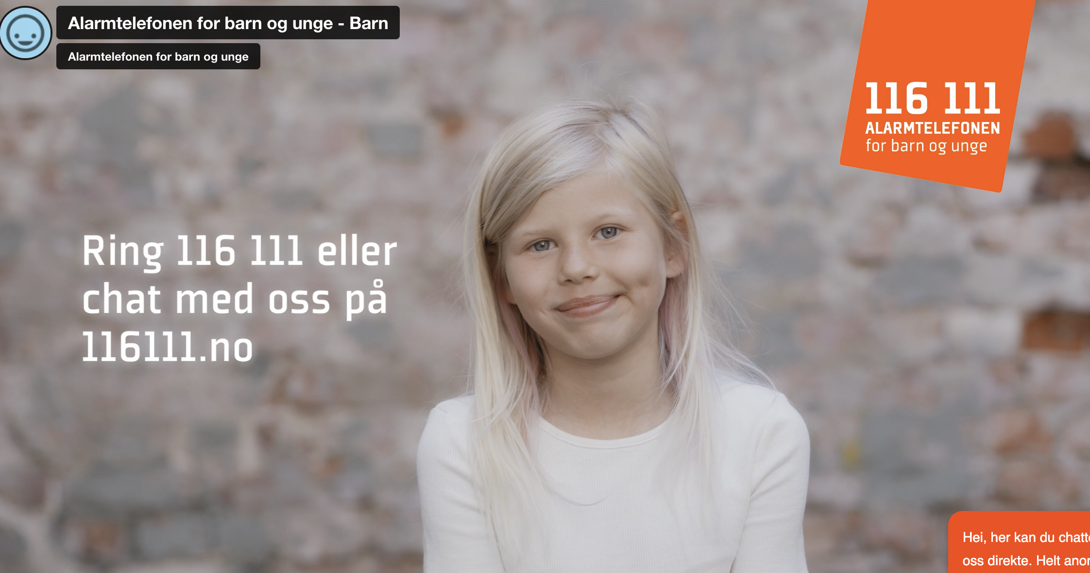
Alarmtelefonen 116 111
Notes:
Gå inn på nettsiden og vis filmen. Den varer ca 30 sekunder
Alle barn har rett til å ha det trygt og godt i familien. Dersom man opplever noe som er vondt eller vanskelig hjemme er det viktig å snakke med en trygg voksen så familien kan få hjelp til å få det bedre. For eksempel læreren din, et familiemedlem, noen andre gode voksne du kjenner som foreldre til en venn, helsesykepleier, trener etc.
Om noe er vondt eller vanskelig hjemme, kan man også ringe til alarmtelefonen.

Slide 10
Mimelek
Notes:
Mimeleken
Formål: Øve nonverbale gester og kommunikasjon, moro
Beskrivelse: Hvem har lyst til å mime? Vi velger to som kan mime om gangen. Resten av klassen gjetter. Når noen har gjettet riktig, velger læreren to nye som har lyst til å mime. De som mimer har ikke lov til å snakke eller peke på ting. Lærer hvisker ordet til mimerne, eller skriver ordet som skal mimes på en lapp som bare mimerne får se. Her er eksempler på ord som kan mimes:
Klovn, hund, katt, gå på ski, alkohol, bake, se på TV, spille fotball, fugl, hoppe på trampoline, spille piano, synge i kor

Slide 11
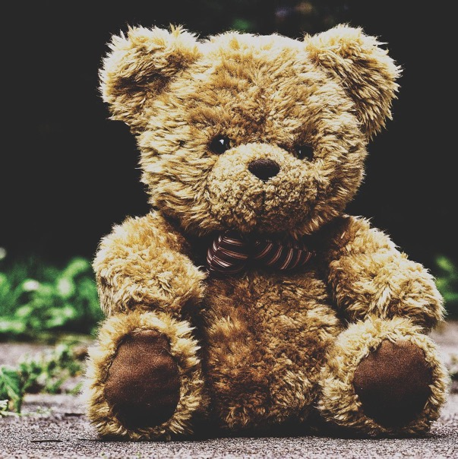
Vi oppsummer sammen i ringen
    Hva likte du i dag?
    Hva lærte du?
    Hvorfor er dette viktig?
    Hva kan vi øve på?
Notes:
Foto: Bildet er tatt av Bildet er tatt av Alexas_Fotos fra Pixabay
Vi setter oss i ringen og oppsummerer sammen.
Prosess: Sende en ball e.l. rundt i ringen. Alle får ordet etter tur. Elevene sier en ting hver. Det er helt fint å si det samme som de andre, eller noe annet. Vi tar et spørsmål av gangen. Vi bytter spørsmål underveis, f. eks når 5-6 elever har svart.

